Slide 1
Аспектный анализ урока
Кудрова Лариса Геннадьевна, директор ЦНППМ КУРО

Slide 2
«сильным, опытным становится педагог, который умеет анализировать свой труд...»
В. А Сухомлинский

Slide 3
Анализ урока – реализация деятельности наблюдения эксперта (директора, заместителя директора, методиста, учителя), который одновременно решает две задачи – аналитическую и проектировочную.
Аналитическая задача решается с позиций современного содержания образования и технологий.
Проектировочная задача с позиции оценочного анализа урока экспертом и самоанализа урока учителем.
Аспектный анализ урока – это детальное и всестороннее рассмотрение урока под определенным углом зрения. Аспекты (основания) для анализа урока выбираются на основе плана внутренней системы оценки качества.

Slide 4
Структурный (поэтапный) это выявление и оценка элементов (этапов) урока, их целесообразности и эффективности, последовательности, времени отводимого на каждый этап.
Структурно-временной анализ (хронологический) предполагает хронометраж урока: это измерение (в мин) продолжительности каждого этапа урока и сравнение их с планом урока.
Дидактический анализ предполагает анализ урока по основным дидактическим категориям: постановка цели и задач, реализация дидактических принципов, применение средств и методов обучения, способы активизации познавательной деятельности учащихся, организация их самостоятельной работы.

Slide 5
Методический анализ изучает содержательную сторону занятия, логику подачи учебного материала и процесса обучения, целесообразность выбранных методов и средств обучения, приемов организации занятия, рациональность использования времени урока.
Психологический анализ выявляет психологический климат на занятии, отношения между учителем и учащимися, эмоциональный настрой учащихся; а также выявляет наличие развивающего эффекта урока: какоими способами развиваются различные психические процессы (внимание, память, мышление, воображение).
Воспитательный анализ проводится для изучения воспитательного воздействия урока на учащихся.
В организационном анализе изучается степень оснащенности урока современными техническими средствами обучения, дидактическими пособиями, электронными обучающимим ресурсами, выполнение санитарно-гигиенического режима и правил техники безопасности.

Slide 6
1) Аспект результативности решения дидактических задач и достижения целей урока. Оценочный анализ.
Основные дидактические задачи урока | Содержание наблюдения
Обеспечение осознания и усвоение через понимание и запоминание, что ведет к эффективному воспроизведению. | Способы предъявления нового материала. Организация учебной деятельности. Приёмы оказания индивидуальной помощи в ситуации затруднения.
Формирование навыков применения учебного материала в условиях решения учебных задач. | Организация самостоятельной учебной деятельности учеников. Приёмы оказания индивидуальной помощи в ситуации затруднения.

Slide 7
Формирование метапредметных умений (познавательная деятельность, речевая деятельность, коммуникативные умения, работа с информацией, коллаборация). | Приёмы формирования метапредметных умений на разных этапах урока. Формы организации учебной деятельности учеников. Формы организации взаимодействия учеников. Приёмы оказания индивидуальной помощи в ситуации затруднения.
Повторение/обобщение/систематизация | Объём учебного содержания. Использование приёмов разноуровневой дифференциации. Использование приёмов визуализации учебного материала. Эффективный выбор приёмов мнемотехники.
Контроль за степенью усвоения учебного материала | Использование оценивания на разных этапах урока. Приёмы взаимо- и самоконтроля.

Slide 8
2) Содержательный аспект.
Содержание образования с точки зрения ФГОС – это целостная система, представляющая собой совокупность равноправных, взаимодополняющих и взаимодействующих составляющих.
Содержание каждого урока включает в себя: предметное содержание, метапредметное и личностное. Все эти блоки отражаются в рабочих программах учебного предмета.
При посещении урока необходимо обратить внимание на уровень освоения каждого компонента: базовый (ученик научится) и расширенный (ученик получит возможность…).

Slide 9
3) Методический аспект.
Выбор форм обучения зависит от типа урока, его содержания, профессионального мастерства педагога, готовности класса.
Анализ осознанного выбора учителем той или иной формы организации учебной деятельности – важнейший аспект анализа урока.

Slide 10
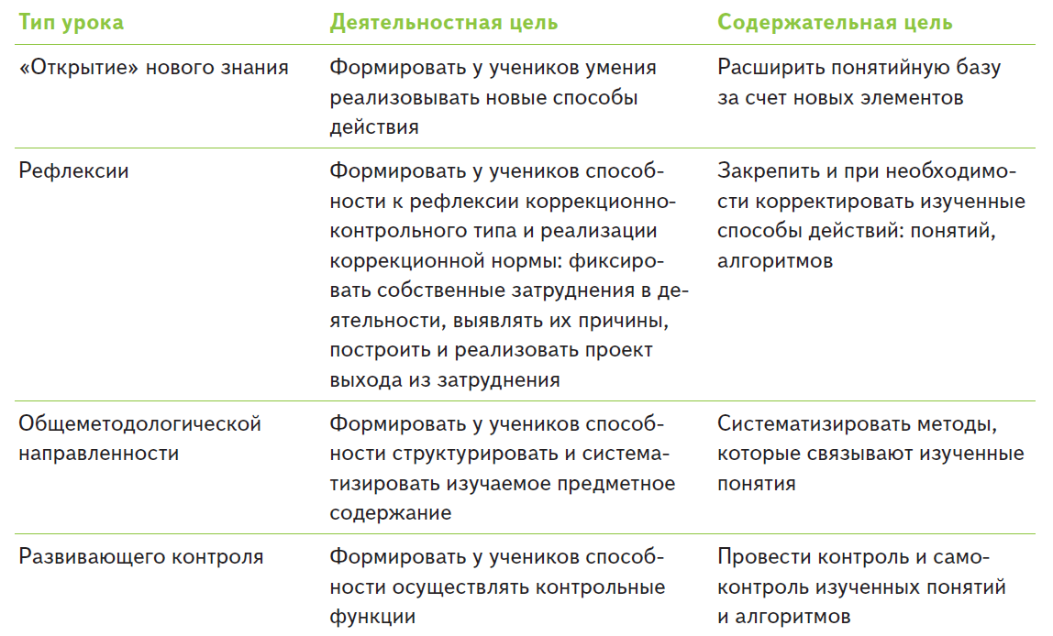

Slide 11
№1 | Формы обучения | Содержание наблюдения
1 | Фронтальная форма обучения | Произвольное внимание учащихся в ходе объяснения педагога, уровень вопросов учеников, степень вовлечение во фронтальную работу, правильность ответов.
2 | Командная форма обучения | Распределение ролей, принятие ответственность за результат своей деятельность, оценка вклада каждого в достижение общей цели, умение решать конфликты.
3 | Групповая/парная форма обучения | Вовлечение всех в групповую, парную работу, учебное сотрудничество.
4 | Индивидуальная форма обучения | Степень самостоятельности, умение обратиться за помощью в ситуации затруднения, результативность, умение педагога оказать опосредованную помощь.

Slide 12
4) Методический анализ.
Метод обучения – это способы взаимосвязанной деятельности учителя и учеников, применяемые для достижения целей и дидактических задач урока.
При анализе урока методам обучения уделяется особое внимание, так как именно их отбор и сочетание определяют эффективность урока.
В современной педагогической науке несколько подходов к классификации методов обучения. В рамках одной образовательной организации необходимо определить общие подходы к выбору методов обучения.

Slide 13
Основания для классификации | Группы методов
Виды передачи и восприятия информации | Словесные методы передачи и слухового восприятия Наглядные методы Практические методы
Характер деятельности по усвоению содержания образования | Репродуктивные методы Продуктивные методы
Степень управления деятельностью учащихся | Методы непосредственного управления Методы опосредованного управления
Основные дидактические задачи | Методы осуществления и организации учебно-познавательной деятельности Методы стимулирования и мотивации учебно-познавательной деятельности Методы контроля и самоконтроля результатов учебно-познавательной деятельности
Логика изложения и усвоения учебного материала | Индуктивные методы Дедуктивные методы

Slide 14
5) Структурный аспект
Анализ структуры урока осуществляется в двух направлениях.
Первое – выявление целевого назначения урока в системе уроков по данной теме. Для этого устанавливаются взаимосвязи этого урока с предшествующими и последующими по изучаемой теме, и выявляется оптимальность планирования времени на изучение этой темы конкретным классом.
Второе – анализ структуры урока. В процессе структурного анализа урока выделяются этапы, то есть формулируется целевое назначение каждого этапа и направленность на конечный результат, определяется оптимальность распределения времени на каждый этап. Целесообразно выделять и логическую последовательность этапов.

Slide 15
Модель анализа урока
с позиции управленческого подхода к деятельности учителя
I. Ценностные установки учителя.
1. Оценка степени убежденности учителя в постижении собственного замысла урока.
2. Оценка направленности выбранной цели на развитие образовательной траектории ученика.
3. Оценка коммуникативного учебного пространства через постановку учеником учебной проблемы и задачи.

Slide 16
II. Нормативные установки учителя.
Неформальность в выборе выбора цели обучения на данном уроке, фиксация учителем формы отражения знаний через постановку цели (продукт урока).
Оценка значения своевременного контроля учителем не только знаний, но и процесса их получения. Поэтапность контроля хода усвоения знаний по предмету.
Оценка умений учителя в технике прогнозирования времени на качественное выполнение поставленной учебной задачи.

Slide 17
III. Мировоззренческие установки учителя в области своего предмета
Оценка компетентности учителя в выборе:
- учебных средств для выполнения поставленной задачи (отбор учебного материала, учебные вопросы, выбор формы предъявления полученного знания учениками);
- умения учителя в расстановке акцентов в образовательном и информационном пространстве по своему предмету в данной теме;
- оценка качества промежуточных продуктов деятельности и конечного продукта урока.
2. Уровень результативности усилий ученика и учителя.

Slide 18
IV. Психологические установки учителя
Оценка выбора профессиональной позиции в создании совместной деятельности «учитель-ученик» (учитель - назидатель, учитель-советчик, учитель-друг, учитель-наставник и т.д.).
Оценка усилий учителя в стимулировании ученика, создании ситуации успешности.
Оценка корректности учителя на этапах оценивания ученика, выдвижение критериев оценки, степень понимания их учениками.

Slide 19
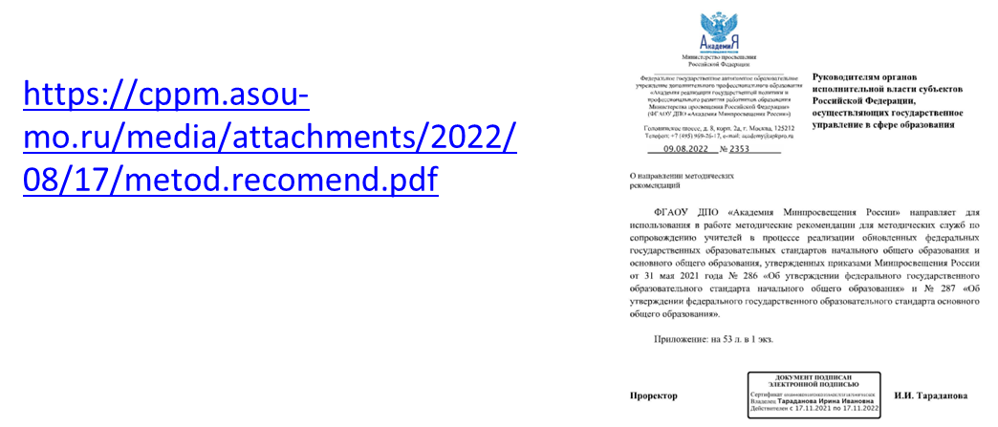
* Письмо Академии Минпросвещения России от 09.08.2022 № 2353 «О направлении методических рекомендаций по сопровождению учителей в процессе реализации обновленных ФГОС НОО и ООО»

Slide 20
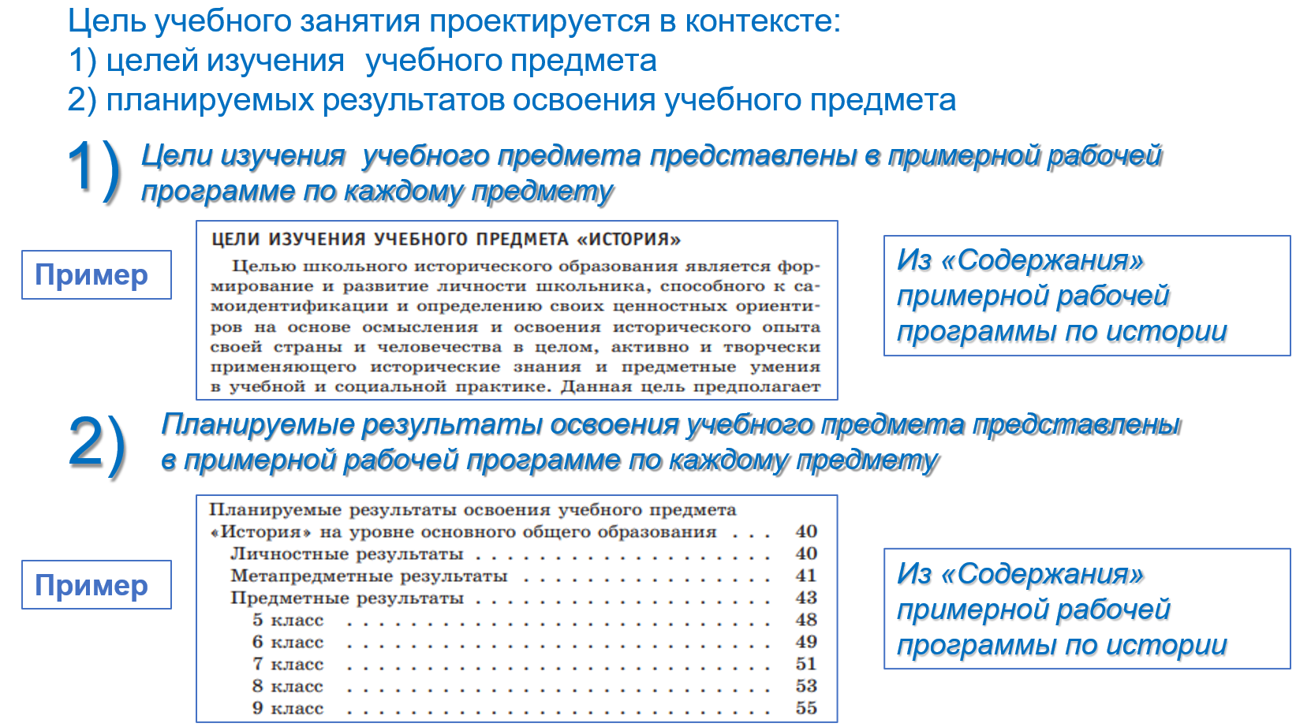
Аудит и самоаудит урока
Методическое сопровождение
I | Целеполагание
1. | Цель урока (занятия) сформулирована совместно с обучающимися (использован проблемный метод, смысловая догадка, метод ассоциаций, иное) | 0–1
2. | Цель урока (занятия) диагностируема, достижима | 0–2
3. | Цель урока (занятия) сформулирована четко и доступна для понимания обучающимся | 0–1
4. | Поставленные задачи соответствуют достижению цели, являются необходимыми и достаточными | 0–2
Итого по разделу: |  | 0–6

Slide 21
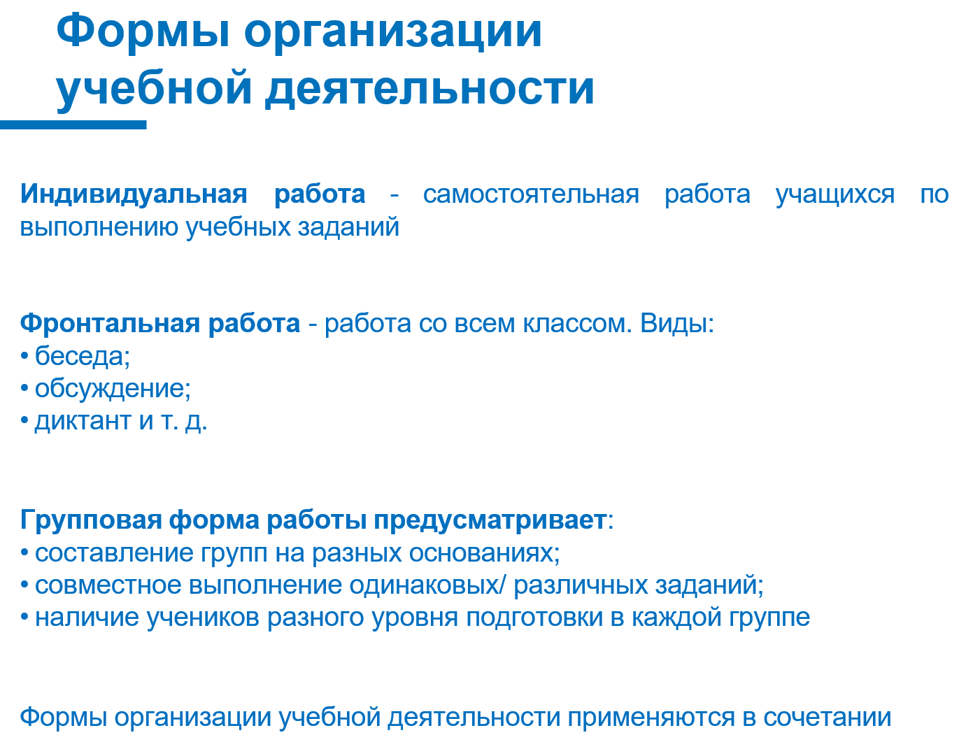
Аудит и самоаудит урока
Методическое сопровождение
II | Организация деятельности обучающихся на уроке (занятии)
1. | Используются проблемные методы обучения (частично-поисковый, исследовательский), приемы активизации познавательной деятельности обучающихся, диалоговые технологии | 0–2
2. | Имеются блоки самостоятельного получения знаний обучающимися | 0–1
3. | Организована проектная/учебно-исследовательская деятельность обучающихся | 0–2
4. | Задания предусматривают учет индивидуальных особенностей и интересов обучающихся, дифференциацию и индивидуализацию обучения, в том числе возможность выбора темпа, уровня сложности, способов деятельности (вывод делается на основании плана-конспекта/технологической карты урока (занятия) (занятия) и приложений к нему) | 0–3
5. | Содержатся задания на формирование/развитие/ совершенствование универсальных учебных действий | 0–3
6. | Имеются задания, направленные на формирование положительной учебной мотивации, в том числе учебно-познавательных мотивов | 0–1
7. | Предусмотрено использование разнообразных способов и средств обратной связи | 0–1
8. | Предусмотренные задания являются необходимыми и достаточными для достижения цели урока (занятия) | 0–1
9. | Выбор используемых методов и приемов оправдан | 0–1
10. | Выбранный тип урока (занятия) соответствует поставленной цели, структура урока (занятия) логична, этапы взаимосвязаны | 0–2
Итого по разделу: |  | 0–17

Slide 22
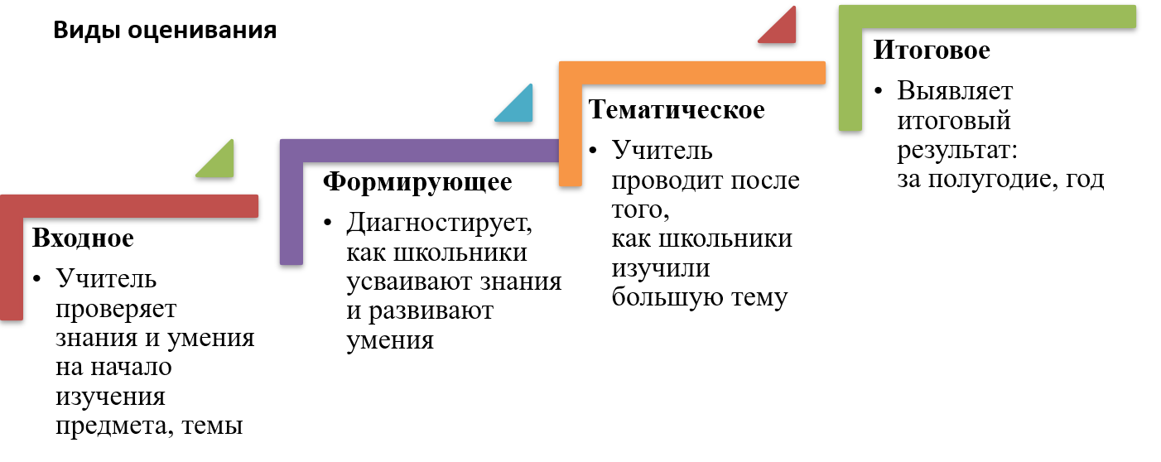
Аудит и самоаудит урока
Методическое сопровождение
III. | Оценка и рефлексия
1. | Используется формирующее (критериальное) оценивание | 0–1
2. | Предусмотрена разработка/обсуждение критериев оценки деятельности с обучающимися | 0–1
3. | Организована взаимооценка/самооценка | 0–2
4. | Даются комментарии выставленных отметок | 0–1
5. | Организована рефлексия с учетом возрастных особенностей обучающихся (оценка новизны, сложности, полезности выполненных заданий, уровня достижения цели урока (занятия), степени выполнения поставленных задач, полученного результата и деятельности, взаимодействия, иное) | 0–2
6. | Практическая значимость знаний и способов деятельности | 0–1
7. | Соответствие содержания урока (занятия) планируемым результатам | 0–2
Итого по разделу: |  | 0–10

Slide 23
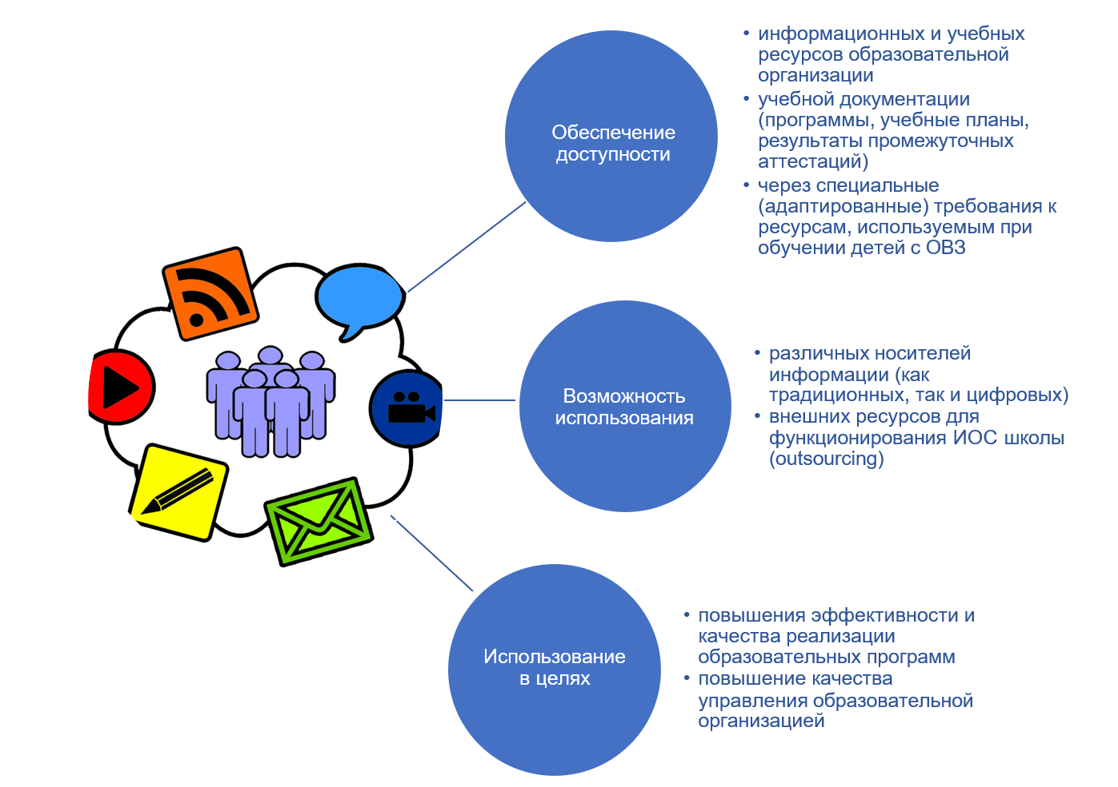
Аудит и самоаудит урока
Методическое сопровождение
IV. | Информационное и техническое обеспечение
1. | Предусмотрено использование условно-изобразительной наглядности (знаково-символические средства, модели и др.), использование наглядности целесообразно | 0–2
2. | Предусмотрено использование ИКТ-технологий, применение технологий целесообразно | 0–2
3. | Используемая наглядность функциональна, (используется для решения определенной учебной задачи). Средства обучения используются целесообразно с учетом специфики программы, возраста обучающихся | 0–2
4. | Предусмотрено использование разнообразных справочных материалов (словарей, энциклопедий, справочников) | 0–2
5. | Предусмотрено использование электронных учебных материалов и ресурсов Интернета | 0–1
6. | Предусмотрено использование материалов разных форматов (текстов, таблиц, схем, графиков, видео, аудио) | 0–2
7. | Обучающимися используется технологическая карта урока (занятия) | 0–1
Итого по разделу: |  | 0–12

Slide 24
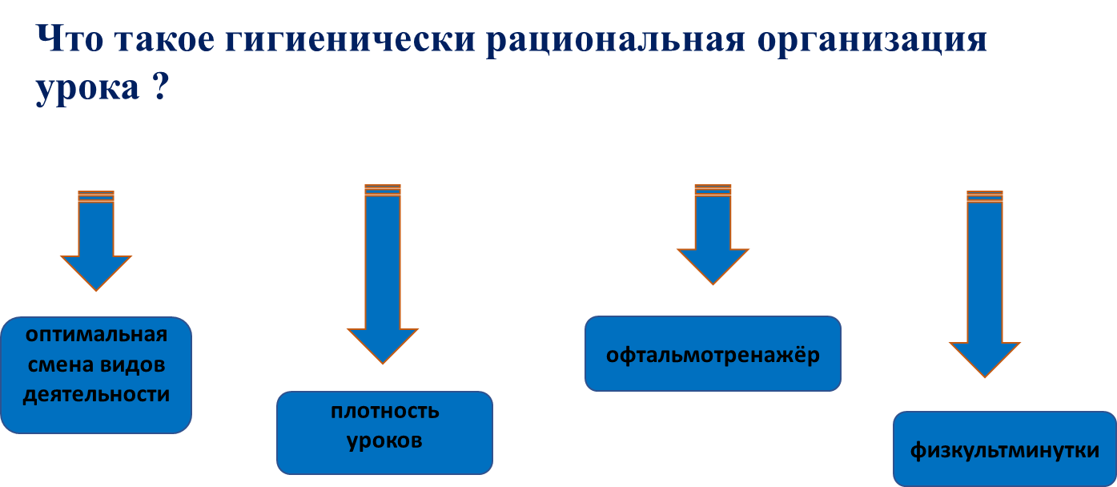
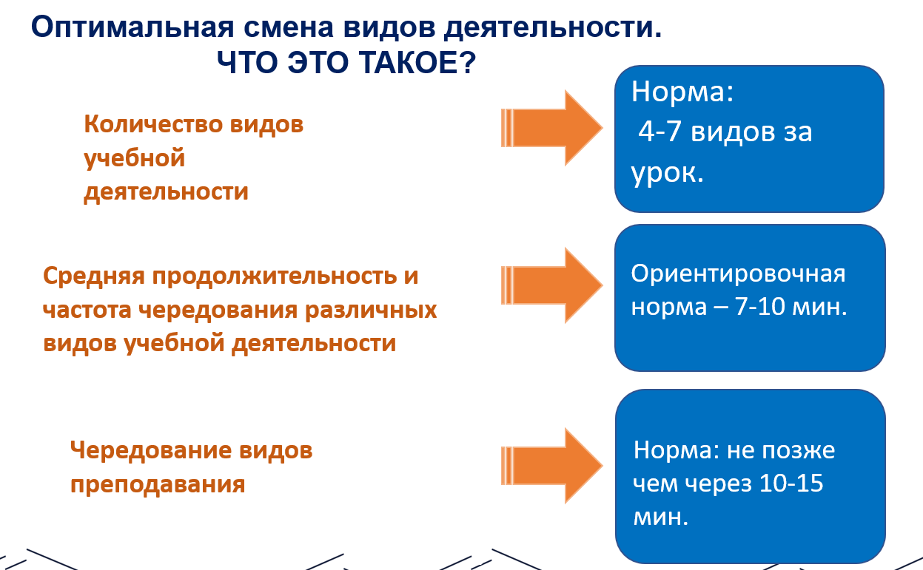
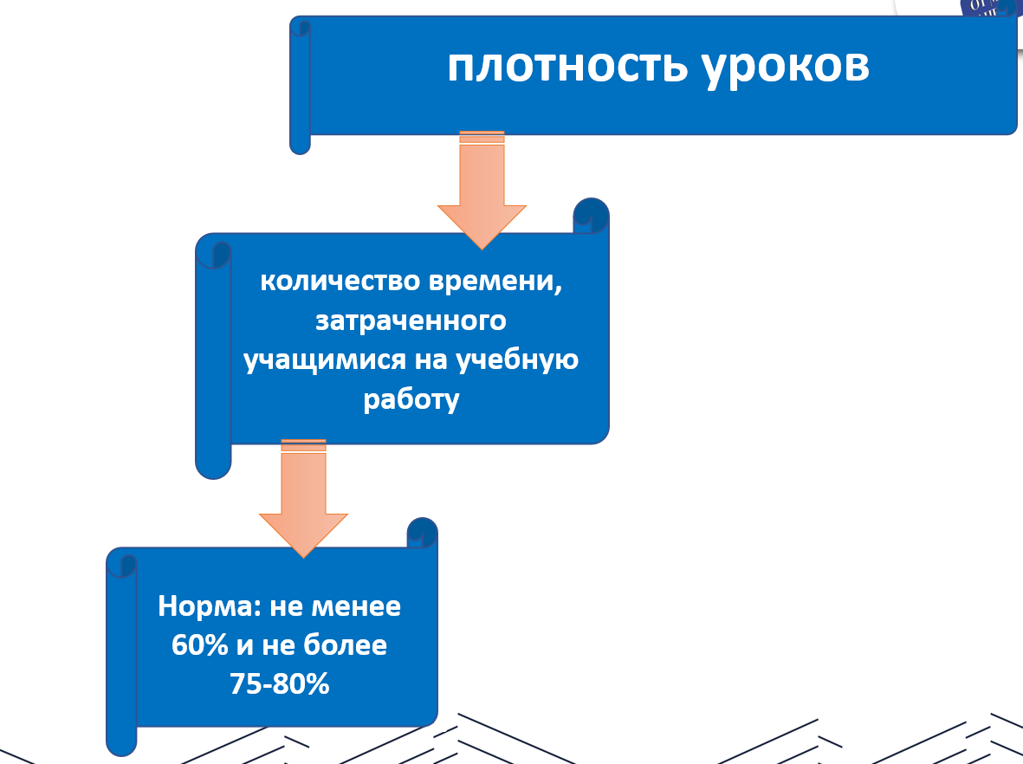
Аудит и самоаудит урока
Методическое сопровождение
V. | Обеспечение условий охраны здоровья обучающихся
1. | Предусмотрено чередование различных видов деятельности | 0–1
2. | Предусмотрены динамические паузы (физкультминутки) и (или) проведение комплекса упражнений для профилактики сколиоза, утомления глаз | 0–2
Итого по разделу: |  | 0–3
ВСЕГО БАЛЛОВ |  | Max. 48

Slide 25
ЗАДАЧИ НА ФЕВРАЛЬ 2024 ГОДА
1.Провести аудит по 1 уроку в каждом классе ЭНШ в соответствии с чек-листом.
2.Прислать результаты руководителю проекта Яковлевой Н.В. cnppm_ivanteevka@mail.ru
3.Оформить аналитическую справку.

Slide 26
План аналитической справки
Цель посещения: проанализировать эффективность деятельности учителей по
организации образовательной деятельности в режиме ускоренного обучения.
Методы проверки: посещение уроков, собеседование с учителями.
Протокольная запись уроков
Чек-лист анализа уроков
Выводы
Пример:
Учитель проводит урок в соответствии с требованиями ФГОС: реализует системно-деятельностный подход; применяет эффективные методы и приемы
обучения, обеспечивающие формирование универсальных учебных действий.
Учитель знает и применяет в своей педагогической деятельности современные продуктивные технологии, которые способствуют формированию УУД.
Общение на уроке строится в форме диалога, взаимоотношения между учителем и учащимися доброжелательные, что способствует формированию коммуникативных УУД.
Учитель недостаточно применяет дифференцированный подход, что негативно сказывается на формировании УУД.
Рекомендации
Пример:
Учителям…….:
продолжить работу над вычислительными навыками обучающихся;
рационально распределять время на уроке;
разнообразить формы домашних заданий, чаще предлагать обучающимся задания на выбор, дифференцированные задания;
активно вовлекать в работу обучающихся, слабоуспевающих по предмету;
усилить работу с детьми, имеющими повышенную мотивацию к обучению.

